Slide 1
Intenzivní ošetřovatelská péče v hematologii
Část IV – leukémie, transplantace kostní dřeně

Slide 2
Co nás dnes čeká
leukémie
úvodu
chronická lymfocytární leukémie
chronická myeloidní leukémie
akutní myeloidní leukémie
akutní lymfoblastická leukémie
transplatance kostní dřeně
úvod
autologní transplantace
alogenní transplantace

Slide 3
Leukémie
skupina nádorových chorob vznikající z patologických bílých krvinek přítomných v krvi
historický název “bílá krev”
možný vznik v jakémkoliv věku
cca 2,5% všech nádorů (více než nádory ledvin nebo štítné žlázy)

Slide 4
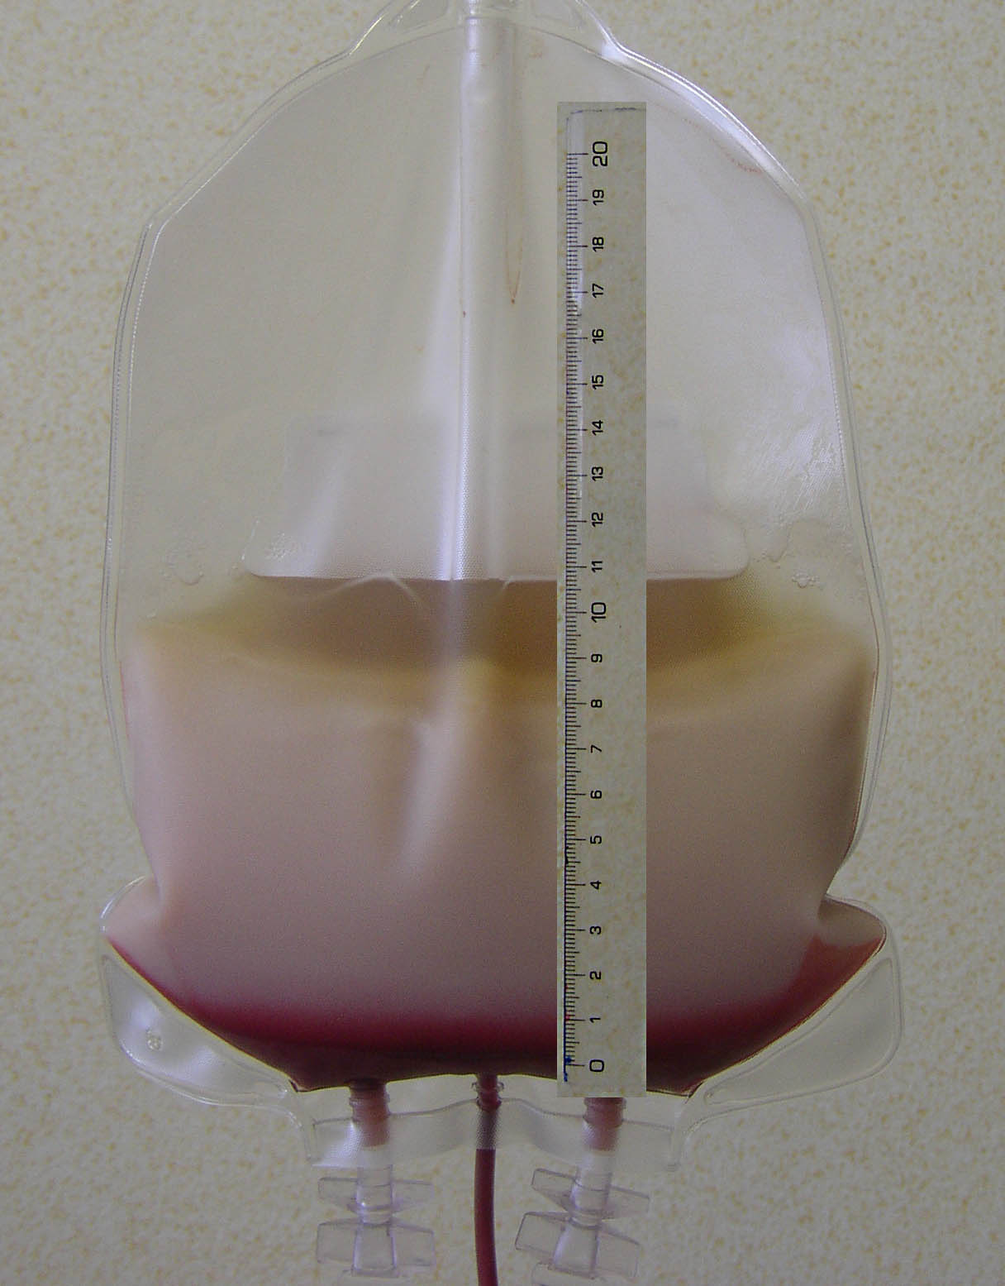

Slide 5
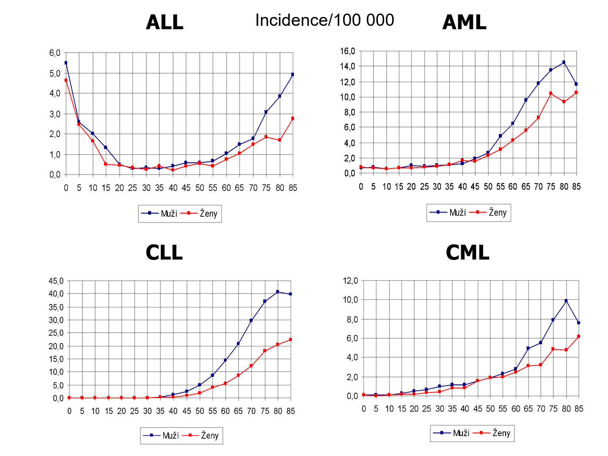

Slide 6
Leukémie - dělení
2 kritéria
linie původu - myeloidní vs lymfoidní
biologický charakter - akutní vs chronická
akutní
z nezralých buněk, obvykle agresivní choroby s horší prognózou
často vyžadují intenzivní péči
chronické
ze zralých buněk, obvykle méně agresivní choroby s dobrou prognózou
v dnešní době málokdy vyžadující intnezivní péči

Slide 7
Leukémie - diagnostika
krevní obraz
u akutních leukémií jakýkoliv
u chronických leukémií vždy leukocytóza v úvodu, anémie a trombocytopenie možná
vyšetření kostní dřeně (sternální punkce)
myelogram
flowcytometrie
cytogenetické a molekulárně biologická vyšetření

Slide 8
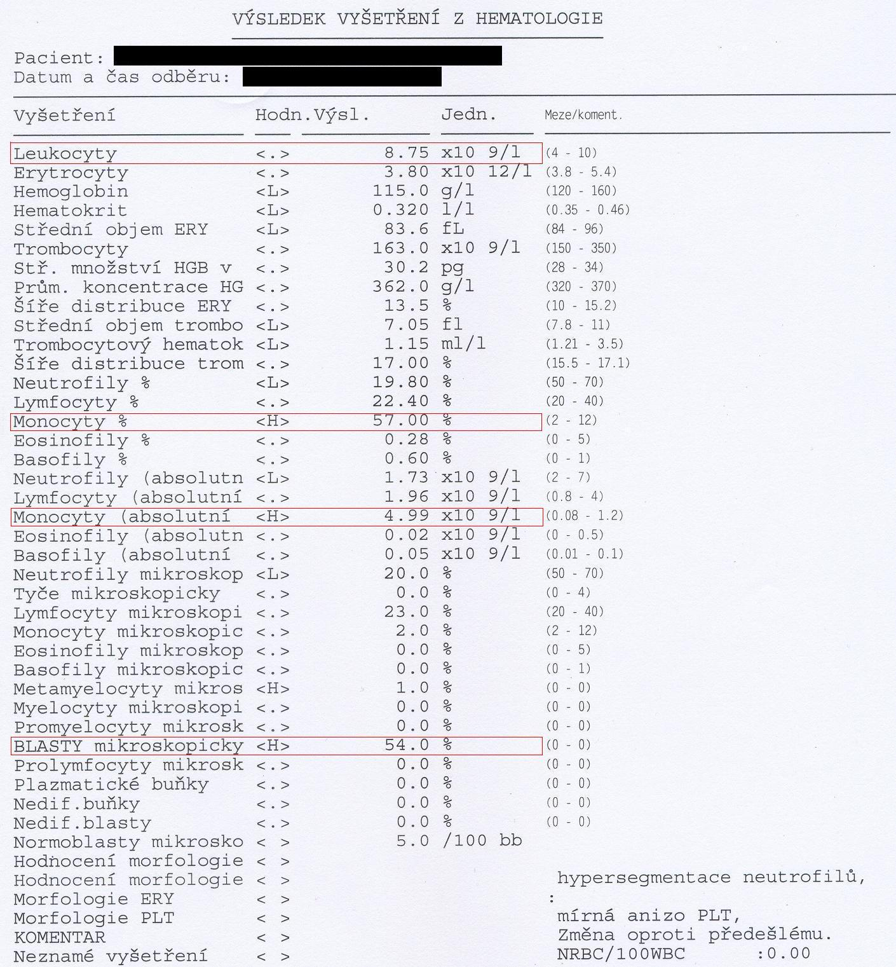

Slide 9
Chronická lymfocytární leukémie (CLL)
nejčastější leukémie bělochů
dobrá prognóza, medián přežití 11+ let
příznaky
obvykle asymptomatická (náhodný záchyt)
zvětšení uzlin
příznaky anémie
zvětšení sleziny a jater (dyskomfort a tlak v břiše)

Slide 10
CLL - léčba
léčba pouze u symptomatických pokročilých chorob, jinak observace
dnes již téměř výhradně cílená léčba, chemoterapie minimálně
Rituximab, cílené inhibitory buněčné signalizace
alogenní transplantace zcela výjimečně
stavy vyžadující intezivní péči
sekundární AIHA
sekundární ITP
tumorlýza při zahájení terapie

Slide 11
Chronická myeloidní leukémie (CML)
jedna z nejlépe léčitelných nádorových chorob
příznaky
obvykle asymptomatické
zvětšení sleziny (tlak v levém podbřišku, nechutenství)
únava, pocení, ztráta váhy, nechutenství
v dnešní době přežití stejné s běžnou populací
v patofyziologii klíčová role Filadelsfkého chromosomu
vznik fúzního proteinu BCR::ABL1, proti kterému k dispozici cílené tyrosinkinázové inhibitory (TKI)
imatinib, dasatinib, bosutinib, nilotinib, ponatinib, asciminib

Slide 12
CML - léčba
před érou TKI špatná prognóza
s neefektivní léčbou postupně progrese do blastického zvratu (analogie akutní leukémie)
léčba vždy
hlavním nástrojem TKI
chemoterapie a alogenní transplantace jen u blastického zvratu
stavy vyžadující intenzivní péči
minimálně, možný hyperviskózní syndrom
vzácně priapismus

Slide 13
Akutní myeloidní leukémie (AML)
nejčastější akutní leukémie dospělých (80%)
agresivní choroba, prognóza nejistá (vyléčení cca 50%)
příznaky
těžké či protrahované infekce
krvácení
anémie
hyperplázie dásní
únava, nechutenství, hubnutí
může být i zcela asymptomatické

Slide 14
AML - léčba fit pacientů
intenzivní, silně toxická chemoterapie
indukční + 2-4 konsolidační chemoterapie
dřeňový útlum cca 4 týdny po každém cyklu
cílená léčba
u některých mutací cílené inhibitory
cílená protilátka gemtuzumab ozogamicin
riziko sinusoidálního osbtrukčního syndromu
protrahovaný útlum, zejména trombocytů, ještě vyšší riziko krvácení
alogenní transplantace
v první linii u rizikových pacientů
v druhé linii u relapsů

Slide 15
AML - intenzivní péče u nových pacientů
hyperviskózní syndrom
febrilní neutropenie
akutní promyelocytární leukémie
masivní krvácení
infiltrace plic

Slide 16
Hyperviskózní syndrom (Leukostáza)
velice podobné hyperviskozitě u mnohočetného myelomu, příznaky stejné
vznik kvůli nahromadění velkých patologických buněk
myeloidní buňky velké (15-20 um), ucpání malých kapilár (průměr 6 um)
vznik při leukocytóze >100 x10^9/l
léčba
akutní leukaferéza
zahájení cytoredukce (hydroxyurea)

Slide 17
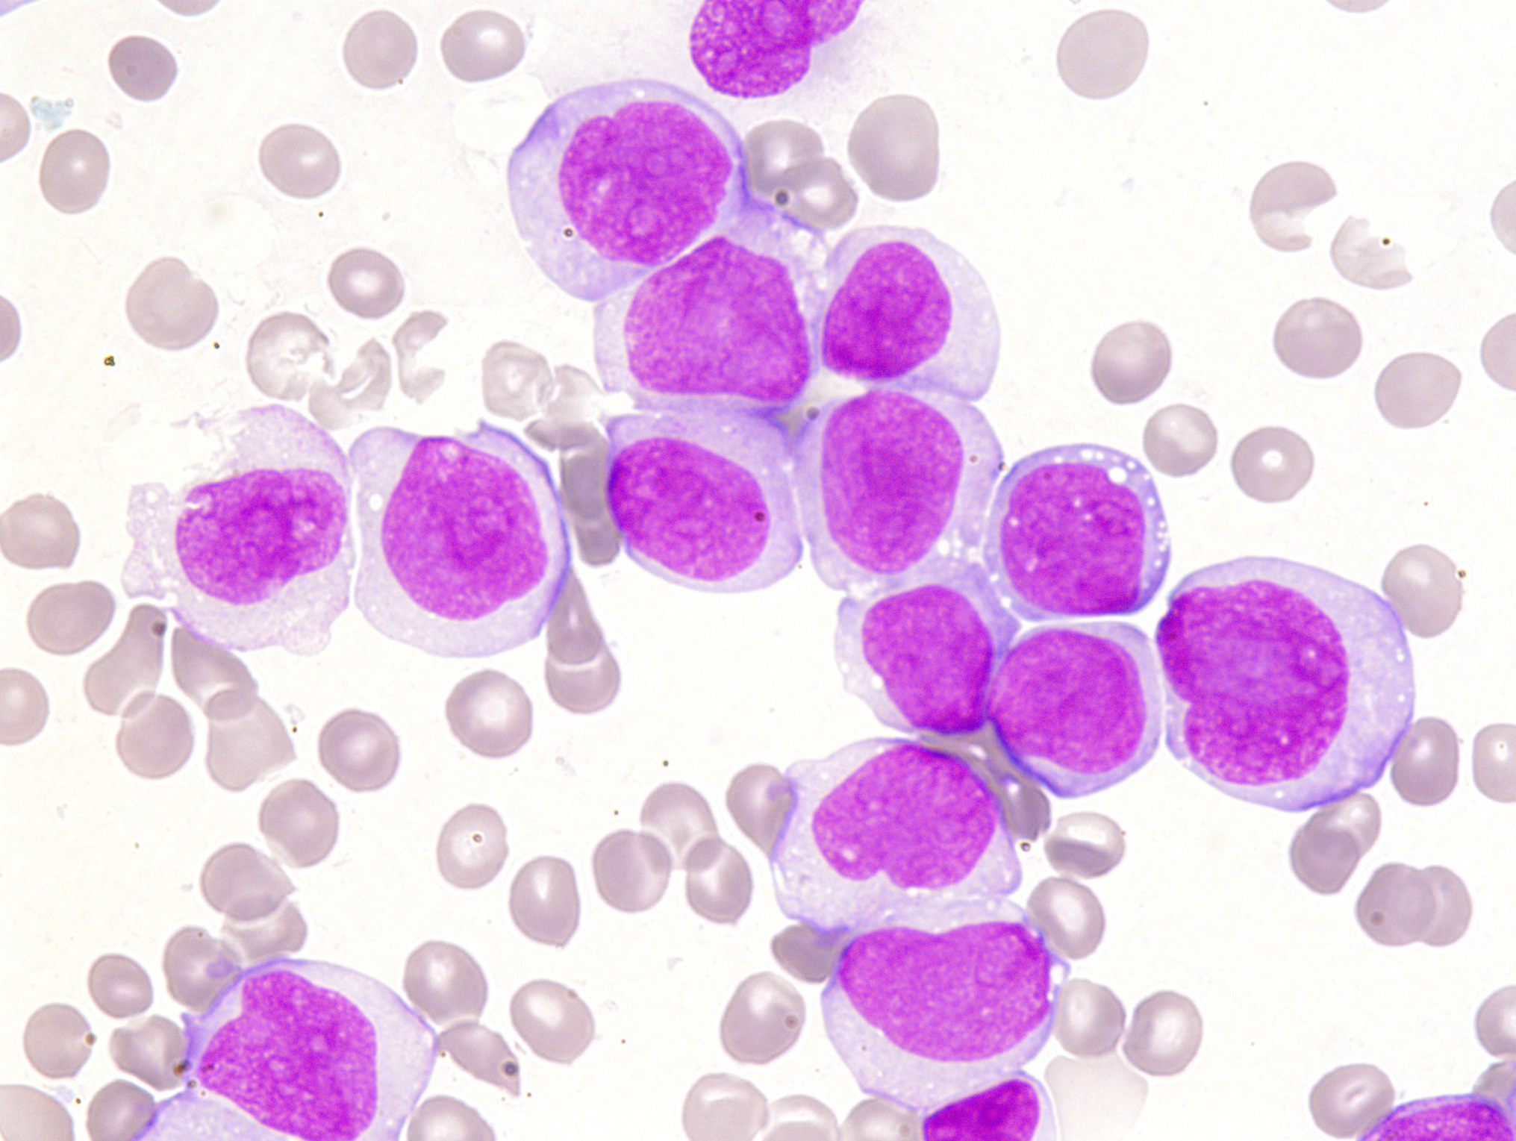

Slide 18
Febrilní neutropenie
často vodítko ke stanovení diagnózy
detaily viz prezentace I
u akutních leukémií často závažný průběh i v podobě septického šoku
chorobou utlumeny i ostatní složky imunity, oslabení rezerv organismu

Slide 19
Akutní promyelocytární leukémie (APL)
speciální typ AML
novodiagnositkovaní pacienti a zahájení léčby vždy na JIP!
zástava vývoje buněk na úrovní promyelocytu
kvůli fúznímu proteinu PML::RARa (deaktivuje vývoj buněk v této fázi)
promyelocyty plné granul s pro- i antikoagulačními faktory -> přítomna závažná koagulační porucha

Slide 21
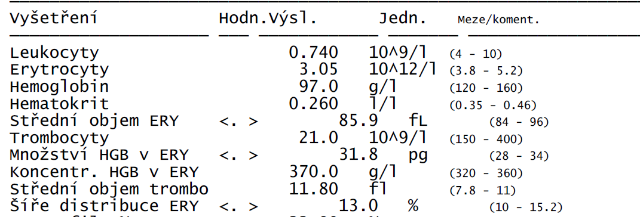

Slide 22
APL - příznaky
v úvodu obvykle velká krvácení
z GIT, do kloubů, hemoptýza, velká gynekologická krvácení, petechie, ze sliznic, CNS
zároveň mikrotrombotizace v kapilárách, nevzácně i velké trombózy
příznaky anémie, slabost, únava, infekce

Slide 23
APL – cílená léčba
i při podezření okamžité zahájení cílené léčby
využití RARa z PML::RARa, receptor pro kyselinu retinovou
vysokými dávkami kyseliny retinové (ATRA = Vesanoid) lze obnovit vyzrávání leukemických buněk
koagulopatie upravena do několika desítek hodin
nežádoucím účinkem diferenciační syndrom
vznik náhlým zmnožením leukocytů v krvi
retence tekutin, otoky, pleurální a perikardiální výpotek, horečka, bolest hlavy, dušnost, interstitiální plicní postižení (až ARDS)
prevence kortikoidy
léčba přerušením ATRA, podávány kortikoidy, diuretika, v případě respirační insuficience dechová podpora

Slide 24
APL – cílená léčba
k ATRA kombinace dalšího léku
nízkoriziková APL oxid arsenitý (ATO)
tolerance obvykle bezproblémová
vysokoriziková APL chemoterapie
klasické nežádoucí účinky chemoterapie jako u jiných akutních leukémií
prognóza výborná (vyléčení přes 90%)

Slide 25
APL - podpůrná léčba
cílem udržet pacienta naživu, než zabere ATRA
terapie koagulopatie
substituce plazmou nebo koagulačními faktory, cílem ideálně normální koagulace
zásadní často substituce fibrinogenu
terapie anémie
udržovat Hb > 90g/l
terapie trombocytopenie
udržovat Trc >50 x 10^9/l
monitorace koagulací a KO každých 8-12 hodin

Slide 26
Masivní krvácení
nějaká forma krvácení prakticky vždy
vyvolané trombocytopenií, většinou bez velkého významu
velká krvácení při
poškození tkáně jinou příčinou (zánět, trauma, operační výkon…)
současné koagulopatii
koagulopatie krom APL u monocytárních a myelomonocytárních leukémií
terapie v principu stejná jako u jiných koagulopatií

Slide 27
Infiltrace plic
mikroskopicky u všech pacientů s akutní leukémií
významné jen u menšiny pacientů
menší infiltrace asymptomatické
ale náchylnost k pneumoniím, hemoptýze atd.
velké infiltrace příznaky respirační insuficience
dušnost, dyspnoe, tachypnoe, ortopnoe, hyposaturace
RTG obraz podobný pneumonii -> často zaměňováno, vodítkem nulová reakce na ATB terapii
Klinicky projev leckdy až po zahájení terapie

Slide 28
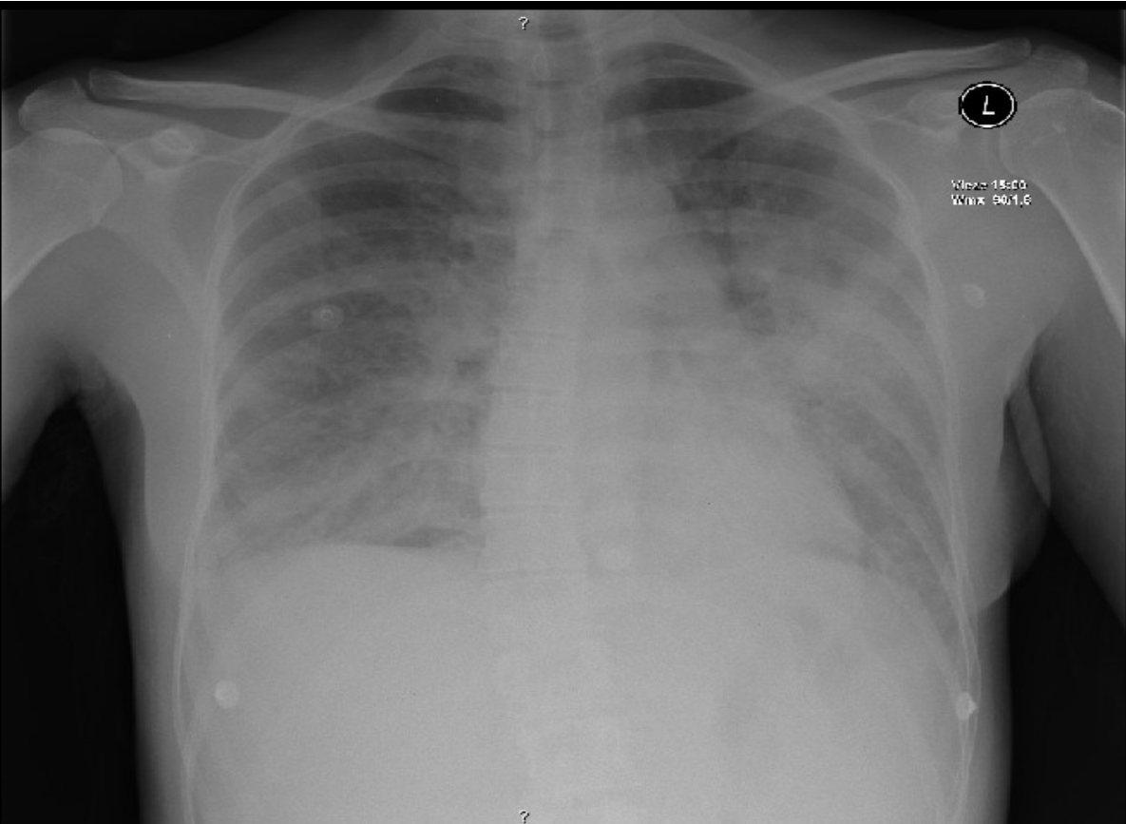

Slide 29
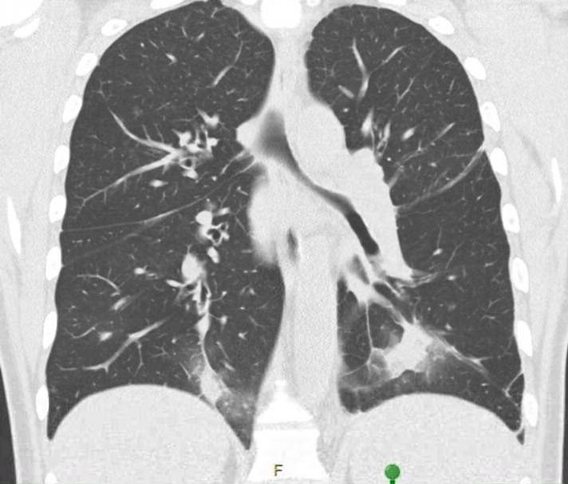

Slide 30
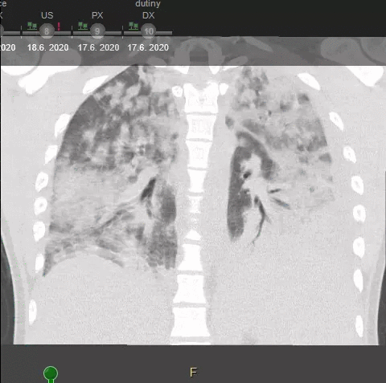

Slide 31
AML - intenzivní péče po zahájení terapie
tumor lysis syndrom
febrilní neutropenie, septický šok v neutropenii
sinusoidální obstrukční syndrom
masivní krvácení
mukositida

Slide 32
Akutní lymfoblastická leukémie (ALL)
nejčastější leukémie u dětí
prognóza lepší než AML
děti vyléčení přes 90%
u dospělých vyléčení 60-80%
příznaky jako AML, navíc poměrně často bolesti kostí
2 typy
B-ALL (dělena na Ph- a Ph+ ALL)
T-ALL

Slide 33
ALL léčba
základem chemoterapie
různá intenzita dle stavu pacienta
u B-ALL rituximab v případě CD20+
bispecifická protilátka blinatumomab
součástí léčby asparagináza
enzym štěpící asparagin, buňky ALL neschopné si ho dotvořit
nežádoucím účinkem trombózy a akutní pankreatitida
alogenní transplantace u Ph+, rizikových a relapsů

Slide 34
ALL - intezivní péče u nových pacientů
vzácně spotánní tumor lysis syndrom
febrilní neutropenie, septický šok v neutropenii
masivní krvácení, koagulopatie
infiltrace plic

Slide 35
ALL - intenzivní péče po zahájení léčby
tumor lysis syndrom
febrilní neutropenie
masivní krvácení, závažné koagulopatie
mukositida
akutní pankreatitida

Slide 36
Akutní pankreatitida
při využití aspraginázy
od lehkých iritací pankreatu po závažné nekrotizující pankreatitidy
příznaky
bolesti břicha vystřelující do zad, zvracení, nevolnosti
léčba jako klasická pankreatitida
nic per os, výživa parenterálně/jejunální sondou
zvýšená hydratace
udržování dostatečné hladiny trombocytů, normální kalcémie
při suspekci na infekci ATB terapie
možnosti chirurgické nebo endoskopické léčby nekróz omezené

Slide 37
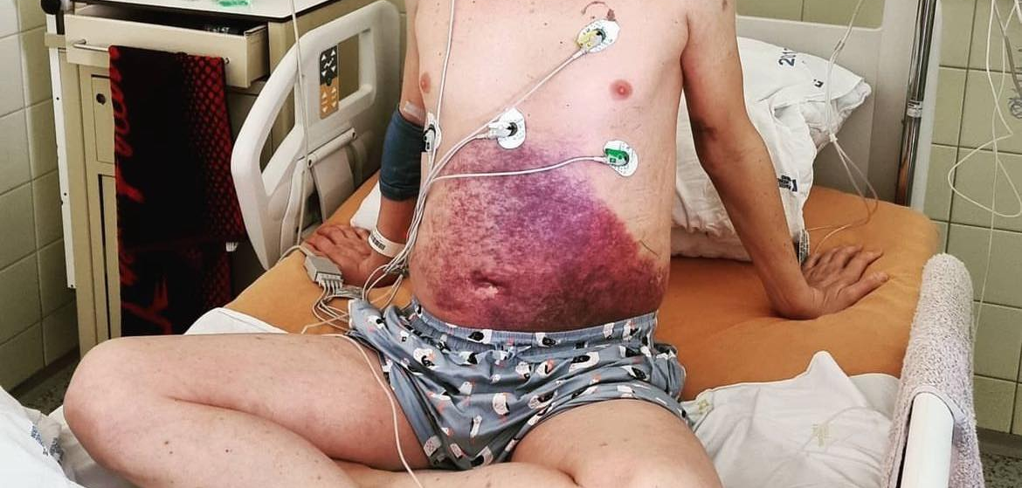

Slide 38
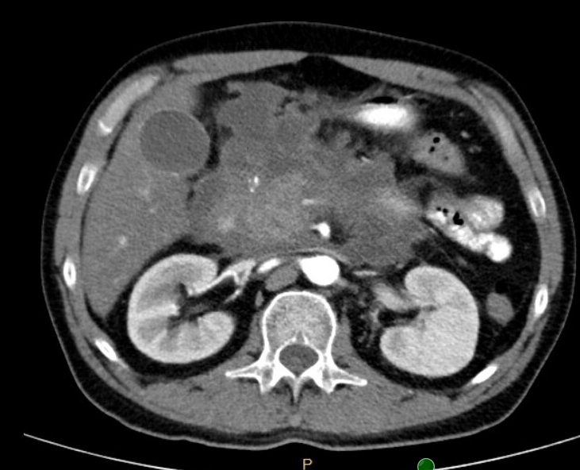

Slide 39
Transplantace kostní dřeně
často využívaný léčebný postup v hematologii
velký léčebný efekt, ale velké riziko nežádoucích účinků
není vhodné pro všechny pacienty
potřeba dostatečných tělesných rezerv a absenci závažných komorbidit k předpokladu přežití transplantace
autologní a alogenní transplantace

Slide 40
Transplantace kostní dřeně - fáze
předtransplantační období
peritransplantační období (hospitalizace)
potransplantační období

Slide 41
Předtransplantační období
léčba základního onemocnění
ideální provedení transplantace v remisi choroby
indikace pacienta k transplantaci
u autologně transplantovaných pacientů nutno získat vlastní štěp
provedení předtransplantačních vyšetření k objektivizaci rizika a nálezu možných infekčních fokusů

Slide 42
Předtransplantační období - separace
jeden z léčebných cyklů využit jako stimulační chemoterapie
po chemoterapii vysoké dávky růstových faktorů - vyplavení kmenových buněk do periferní krve
sběr buněk z periferní krve pomocí separátoru

Slide 43
Peritransplantační období
od příjmu pacienta po dimisi
proběhnutí na transplantačních pokojích/transplantační jednotce
příjem pacienta
kontrola všech předtransplantačních vyšetření, vhodnosti a dostuposti štěpu, definitivní uschopnění pacienta k transplantaci
podání přípravného režimu

Slide 44
Přípravný režim
léčba podaná před převodem štěpu
různá délka a intenzita dle stavu pacienta a typu choroby
základem intenzivní chemoterapie (vysoce toxické dávky), využití i ATG a někdy celotělového ozáření
podání do CVK

Slide 45
Převod štěpu
nativní štěp
u alogenních transplantací, obvykle u příbuzného dárce
podání do CVK, bez nutnosti zvláštních opatření
mražený štěp
před podáním rozmrazení (vak po vaku)
podání premedikace
fixace v DMSO (vazodilatační účinek a vylučování plícemi)
-> nutné kontroly tlaku
-> dráždění ke kašli, až zvracení
-> možné zarudnutí kůže
-> v pokoji specifických zápach DMSO (rajčetina, kečup, broskve)

Slide 46
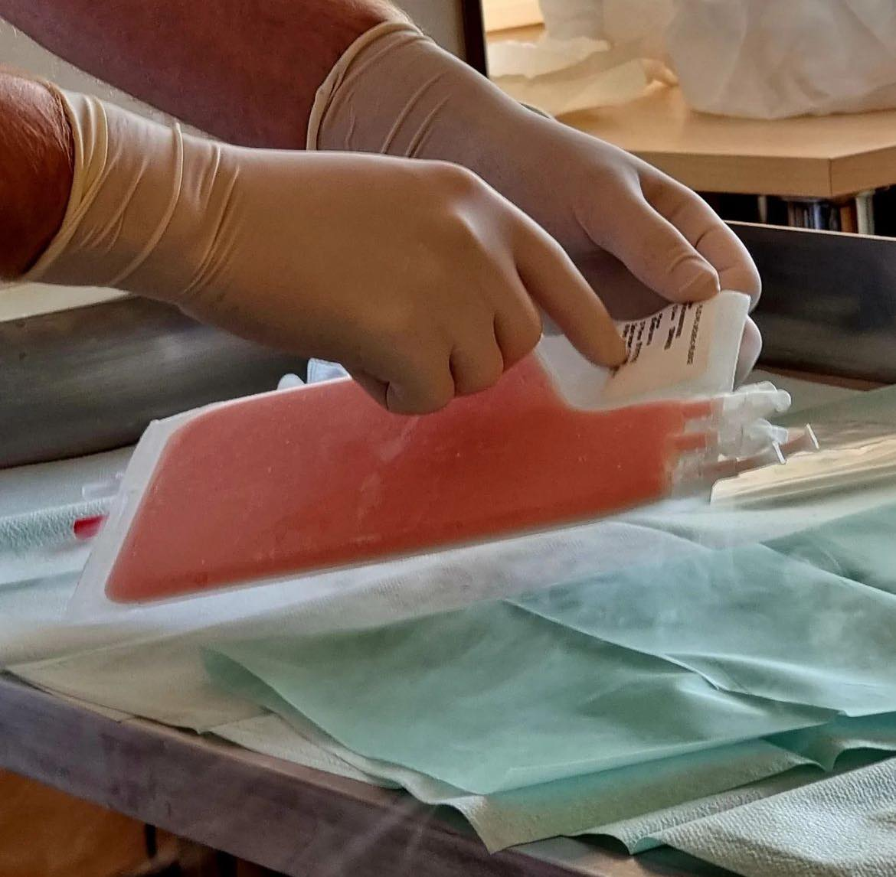

Slide 47
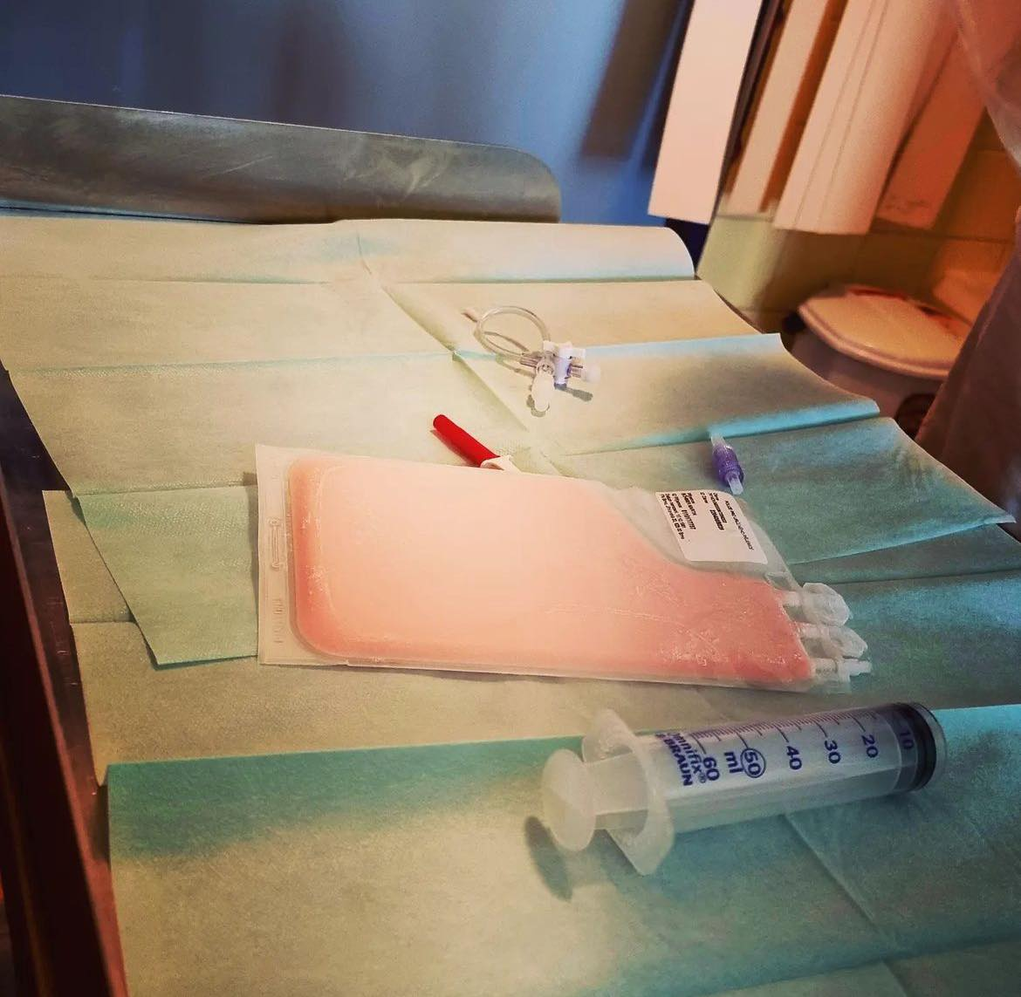

Slide 48
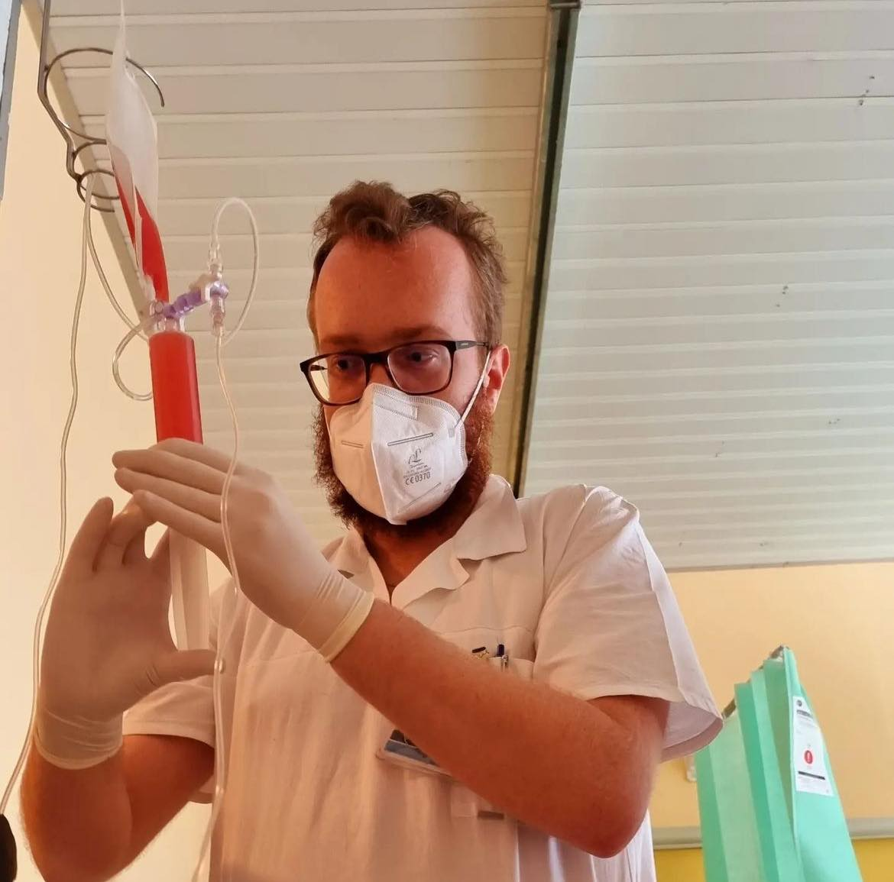

Slide 49
Peritransplantační období
řešení komplikací
po dořešení komplikací a restituci krevního obrazu do stabilní podoby dimise
počítání dní transplantace
den převodu štěpu = D0
dny před převodem odečítány (např. D-2)
dny po po převodu přičítány (D+1 a dále)

Slide 50
Potransplantační období
pečlivá ambulantní observace pro pozdní komplikace
postupně vysazování nutné specifické medikace
u alogenní transplantace snižování imunosuprese, po půl roce zahájení revakcinace
v tomto období velký význam compliance pacienta

Slide 51
Autologní transplantace
využití vlastních buněk dárce
přípravný režim složený z vysokodávkované chemoterapie
léčebný efekt v samotné chemoterapii
štěp sloužící ke zkrácení dřeňového útlumu po podání chemoterapie
relativně bezpečné, mortalita <1%

Slide 52
Autologní transplantace - indikace
chemosenzitivní choroby
mnohočetný myelom
relabované lymfomy
dříve i akutní leukémie, dnes již ne
vzácně germinální nádory
u dětí použití širší

Slide 53
Autologní transplantace - obnova buněk
restituce v neutrofilech obvykle D+9-14
restituce v trombocytech obvykle D+10-15
dimise pacienta obvykle D15-20
celá délka hospitalizace cca 3 týdny

Slide 54
Autologní transplantace - komplikace
běžné
trombocytopenie, krvácení
anémie
nevolnosti krátce po podání přípravného režimu
závažné
febrilní neutropenie
mukositida

Slide 55
Febrilní neutropenie
lze očekávat cca D+7 a později
téměř vždy
zásady a léčba viz prezentace I

Slide 56
Mukositida
zánětlivé postižení sliznic zažívacího ústrojí
kombinace toxického poškození chemoterapií + infekce vlastními bakteriemi
lze očekávat ode D+5 a dále
vyhojení nelze příliš urychlit, až s restitucí neutrofilů
orofaryngeální mukositida a gastrointestinální mukositida

Slide 57
Orofaryngeální mukositida
postižení horního GIT
dutina ústní, hltan, jícen, žaludek
bolesti dutiny ústní (zejména při jídle), tvorba aftů
bolesti v krku, potíže s polykáním, pálení žáhy
nevolnosti, zvracení

Slide 58
Gastrointestinální mukositida
postižení dolního GIT
postižení tenkého a tlustého střeva
bolesti břicha, křeče, tenesmy, průjmy
CAVE náhlé zhoršení bolestí břicha, nafouklé elastické břicho, zvracení, zástava odchodu plynů a stolice
možný paralytický ileus

Slide 59
Mukositida - léčba
cílená léčba není, ATB k přeléčení infekce
tlumení příznaků a zajištění výživy
parenterální výživa včetně mikronutrientů a vitaminů
perorální příjem dle tolerance pacienta - není třeba, ale může, co mu nevadí
tlumení bolestí
nesteroidní antiflogistika, v těžších případech opiáty (i kontinálně iv)

Slide 60
Mukositida - léčba
inhibitory protonové pumpy
antiemetika dle potřeby
na průjmy Smecta apod, po vyloučení Klostridia i Loperamid

Slide 61
Autologní transplantace - kdy zpozornět
krvácení
příznak trombocytopenie
slabost, hučení v uších, dušnost
příznak anémie
horečka
infekce, nutno vždy změřit TK a pulz!
zvracení, pálení žáhy, bolesti při jídle/polykání
orofaryngeální mukositida
bolesti břicha, průjem
příznaky gastrointestinální mukositidy, vhodné odebrat vzorek stolici na vyloučení infekční příčiny

Slide 62
Alogenní transplantace
využití štěpu od dárce
léčebný efekt v imunitní aktivitě štěpu (vyzabíjí zbytky původní kostní dřeně včetně nádorových)
nutná shoda v HLA antigenech
krevní skupina malá role

Slide 63
Alogenní transplantace
nutno udělat prostor pro novou kostní dřeň
-> přípravný režim výrazně toxičtější
i přes zlepšování péče, mortalita stále vysoká - 10-30%

Slide 64
Alogenní transplantace - indikace
choroby nevyléčitelné chemoterapií
akutní leukémie
pacienti ve vysokém riziku
relabovaní pacienti
aplastická anémie
mladí pacienti
lymfomy
výjimečně u fit pacientů s četnými relapsy

Slide 65
Alogenní transplantace - indikace
chronická myeloidní leukémie
blastický zvrat
myeloproliferativní onemocnění a myelodysplastické syndromy
mladí pacienti v dobrém fyzickém stavu

Slide 66
Typy alogenní transplantace
od shodného dárce
HLA shoda 10/10, případně 9/10
příbuzenecká (sourozenec)
menší výskyt GvHD, větší výskyt relapsů
nepříbuzenecká (dárce z registru)
větší výskyt GvHD, menší výskyt relapsů
haploidentická transplantace
v případě nedostupnosti shodného dárce
HLA shoda 5-6/10
obvykle od potomka, rodiče apod.
malý výskyt relapsů, zvýšené riziko GvHD a výrazně pomalejší dozrávání imunity

Slide 67
Alogenní transplantace - přihojení
přihojení v neutrofilech 4-5 týdnů od startu přípravného režimu
přihojení v trombocytech 3-4 týdny od start přípravného režimu
celá doba hospitalizace 4-6 týdnů
chimerismus
speciální pojem
v procentech vyjádřené množství původní krvetvorby dárce v periferní krvi/kostní dřeni
ideálně kompletní chimerismus (přítomna jen dárcovská krvetvorba)

Slide 68
Imunosuprese u alogenní transplantace
nejhorší imunosupresivní stav vůbec
způsobeno vyzráváním imunity “od nuly”
nespecifická imunita do určitě míry funkční po přihojení neutrofilů
lymfocytární imunita relativně funkční po cca půl roce, plně až více než roce a proběhlé revakcinaci
navíc podávána imunosuprese jako prevence GvHD
zpočátku velká, postupně snižována až vysazena

Slide 69
Alogenní transplantace - komplikace
běžné
trombocytopenie
anémie
nevolnosti během přípravného režimu a krátce po ukončení
závažné
reakce na ATG
febrilní neutropenie, septický šok
mukositida
sinusoidální obstrukční syndrom
GvHD
CMV a EBV reaktivace

Slide 70
Reakce na ATG
i přes premedikaci a opatrné podání
cílem ATG destrukce T-lymfocytů
uvolněné zánětlivé působky z umírajících T-lymfocytů vyvolávají stav podobný infekce až sepsi
horečka, zimnice, třesavka, možná i dušnost a hypotenze
léčba kortikoidy, pro možnost infekce překrytí antibiotiky
leckdy přechodně nutná i oxygenoterapie a vazopresorická podpora

Slide 71
Febrilní neutropenie a mukositida - specifika
febrilní neutropenie
vznik možný již během přípravného režimu
u alogenních pacientů největší riziko septického šoku
mukositida
vznik možný již kolem D0
vyšší výskyt než u autologních, zejména u pacientů po TBI

Slide 72
Sinusoidální obstrukční syndrom (SOS)
vznik po alogenní transplantaci nebo podání gemtuzumabu ozogamicinu
toxické postižení jaterních kapilár, jejich obstrukce a narušení oběhu v játrech
od lehkých forem až po smrtící

Slide 73
SOS - příznaky
retence tekutin, nárůst váhy, otoky
zvětšování objemu břicha, ascites
zvětšení jater
zežloutnutí (ikterus)
postupně příznaky akutního jaterního selhání
krvácení, porucha vědomí
diagnostika velice komplikovaná

Slide 74
SOS - léčba
prevence Clexane a kyselina ursodeoxycholová
u lehkých stádií symptomatická, diuretika
u těžších stádií podání defibrotide
lék s antikoagulačním a fibrinolytickým účinkem
cílem rozpuštění obstrukce v játrech
velké riziko krvácení včetně do CNS

Slide 75
Graft versus host disease (GvHD)
napadení tkání příjemce lymfocyty dárce
prevence podávanou imunosupresí
i tak ale riziko rozvoje, zejména ve fázi snižování imunosuprese
může se rozvinout akutně během prvotní hospitalizace nebo i později již v potransplantační fázi
akutní a chronická

Slide 76
GvHD - projevy
možnost napadení jakékoliv tkáně, ale některé četnější
typické
kožní
vyrážka, svědění, olupování kůže
jaterní
elevace jaterních testů
střevní
bolesti břicha, průjmy
horní GIT
nevolnosti, zvacení, nechutenství, pálení žáhy
atypické
plicní, CNS, oční…

Slide 77
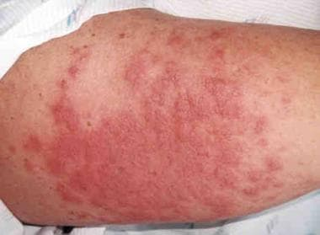

Slide 78
GvHD diagnostika
podezření při riziku rozvoje a příznacích
potvrzení histologicky
nutný urychlený odběr vzorku, ideálně stejný den
upozornit patologa na suspicium

Slide 79
GvHD - léčba
rychlé zahájení imunosuprese
při závažných formách ihned či ihned po odběru histologie (pokud bude rychle)
při méně závažných formách lze vyčkat výsledku histologie
kortikoidy ve vysokých dávkách
pokud není efekt, pak ruxolitinib
podpůrná
u střevní a horní GIT GvHD jako při mukositidě
u kožní lokální kortikoidy, antihistaminika proti svědění
zvýšená profylaxe a obezřetnost proti infekcím, při aktivním GvHD prohloubena imunosuprese

Slide 80
Co hlídat u alogenní transplantace
horečka
infekce, vždy změřit TK a pulz
slabost, motání hlavy, vertigo
anémie, myslet i na možnost studené sepse a změřit TK a pulz!
krvácení
trombocytopenie
vyrážka
možná kožní GvHD

Slide 81
Co hlídat u alogenní transplantace
zvracení, nevolnosti
orofaryngeální mukositida nebo GvHD horního GIT
bolesti dutiny ústní, potíže při polykání
orofaryngeální mukositida
průjmy, bolesti břicha
gastrointestinální mukositida, střevní GvHD, vhodné odebrat vzorek stolice k vyloučení infekční příčiny
nárůst váhy, otoky, tlak v břiše
sinusoidální obstrukční syndrom

Slide 82
Děkuji za pozornost

